Slide 1
Arbres : tas, hachage, arbre équilibré
Réaliser par : Mme Nouzri Sana

Slide 2
Plan
Tas
Arbres équilibrés

Slide 3
Parcours en largeur : On traite les nœuds, des moins profonds aux plus profonds, par strates

Slide 4
Tas
Une nouvelle structure de données : le tas
Les tas constituent une structure de données optimisée pour la gestion des files de priorité
un tas max est un arbre binaire quasi-parfait dont la valeur associée à chaque nœud est plus grande que celles de ses fils
la valeur la plus grande est située à la racine du tas
pas d’ordre entre les valeurs des fils d’un nœud (ce n’est pas un arbre binaire ordonnée !)
mais la seconde valeur maximale est nécessairement la valeur d’un des deux fils de la racine

Slide 5

Un arbre tassée
Un arbre binaire est dit tassée si
tous les niveaux sauf peut-être le dernier sont complets.
le dernier est rempli à gauche.
Exemple: Un arbre tassée à n sommets est de hauteur [log2 n].

Slide 6
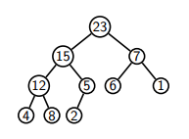
Un tas
Un tas est un arbre binaire tassée,
dont les sommets sont étiquetées par des clés;
tel que tout sommet possède un clé supérieure ou égale aux clés de ses fils

Slide 7
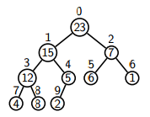

Tas et tableaux
Un tas se représente naturellement par un tableau.
On numérote les sommets par un parcours en largeur, de gauche à droite.
Le sommet i est rangé dans la case d’indice i du tableau

Slide 8
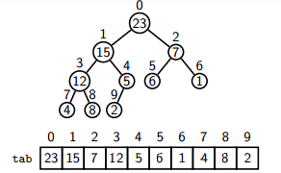
Relations de filiation
racine : sommet 0
parent du sommet i : sommet (i − 1)/2
fils gauche du sommet i : sommet 2i + 1
fils droit du sommet i : sommet 2i + 2
sommet i est une feuille : 2i + 1 > n
sommet i a un fils droit : 2i + 2 < n

Slide 9
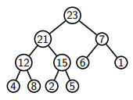
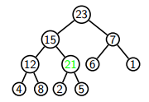
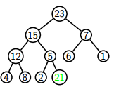
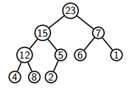
Insérer dans un tas
Pour insérer la cl´e v dans un tas.
On insère la clé v à la fin du dernier niveau de l’arbre (`a la fin du tableau).
Tant que la cl´e du père de v est plus petite que la clé v:
• on échange la cl´e du père de v avec la clé v.
Exemple: insertion de 21.

Slide 10
Trier avec un tas
Idée : extraire la valeur maximale, puis la seconde, etc ...
1 extraire la racine,
2 remonter la seconde valeur maximale `a la racine
3 recommencer récursivement

Slide 11
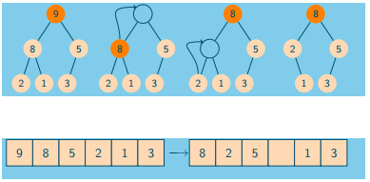
Trier avec un tas
Problème : l’arbre obtenu n’est plus un tas puisque ce n’est plus un arbre quasi parfait

Slide 12
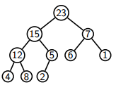
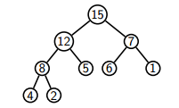
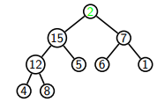
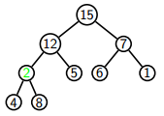
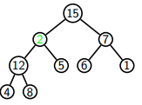
Suppression de l’élément maximum
La clé maximum se lit la racine. Pour enlever la racine:
On remplace la racine par le dernier élément v (à la fin du tableau).
Tant que la clé de v est inférieure à celle de l’un de ses fils:
• on échange la clé de v avec celle du plus grand de ses fils.
Exemple: suppression du maximum

Slide 13
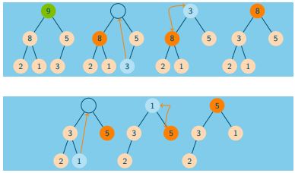
Suppression de l’élément maximum

Slide 14
Les arbres équilibrées
La recherche dans un arbre ordonnée est proportionnelle à la longueur de la plus grande branche de l’arbre
Cette recherche est optimale pour des arbres de recherche « équilibrés, c’est-à-dire les arbres de taille n et de hauteur log(n)

Slide 15

Rééquilibrage des arbres de recherche
L’efficacité de la recherche dans un arbre binaire ordonné dépend fortement de la forme de l’arbre
La forme la pire est celle du peigne : un arbre où chaque nœud n’a qu’un seul successeur gauche ou droit (l’arbre n’est alors ni plus ni moins qu’une liste) ; l’opération de recherche est alors en O(n) I
La forme la meilleure est celle de l’arbre “équilibré”, i.e. où taille ≈ 2 ^{prof} soit prof ≈ log₂ (taille)
Il faut donc essayer de maintenir l’´equilibre des arbres binaires de recherche dans les opérations d’ajout, de suppression etc

Slide 16
Les arbres AVL
Premiers arbres binaires équilibrés
Inventés en 1962 par les russes Adelson-Velsky et Landis (d’où le nom AVL)
Ces arbres vérifient la propriété suivante :
La différence entre les hauteurs des fils gauche et des fils droit de tout nœud ne peut excéder 1

Slide 17
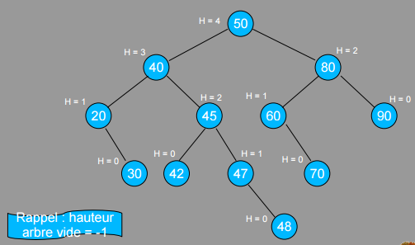
Exemple d'arbre AVL

Slide 18
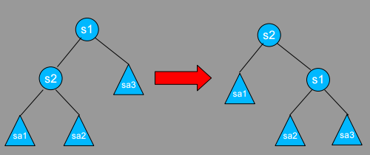
Rotation droite
Les rotations préservent la propriété d’arbre binaire de recherche.
Rotation droite autour de S1, notée rd(S1)

Slide 19
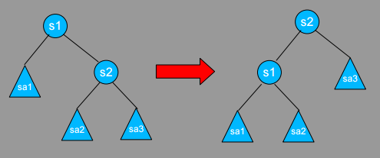
Rotation gauche
Les rotations préservent la propriété d’arbre binaire de recherche.
Rotation gauche autour de S1, notée rg(s1)

Slide 20
Insertion dans un arbre AVL
Le principe de l'insertion dans un arbre AVL est le suivant :
● - insérer le nouveau nœud au bon endroit
● - au fur et à mesure de la remontée dans l'arbre, rééquilibrer l'arbre en effectuant les rotations appropriées

Slide 21
Choix des rotations
Notations
● Soient N le nœud courant, Ng son fils gauche et Nd sont fils droit.
● Soient Ngg le fils gauche de Ng et Ngd le fils droit de Ng
● Soient Ndg le fils gauche de Nd et Ndd le fils droit de Nd
● Soit h(x) la hauteur de l'arbre de racine le nœud x.
Algorithme
● Si |h(Ng)-h(Nd)| <= 1, ne rien faire
● Sinon
● Si h(Ng)-h(Nd) = 2 cas (1)
● Si h(Ngg) > h(Ngd) Alors rd(N) cas (1a)
● Sinon rg(Ng) puis rd(N) cas (1b)
● Sinon (h(Ng)-h(Nd) = -2) cas (2)
● Si h(Ndd) > h(Ndg) Alors rg(N) cas (2a)
● Sinon rd(Nd) puis rg(N) cas (2b)
● Fsi

Slide 22
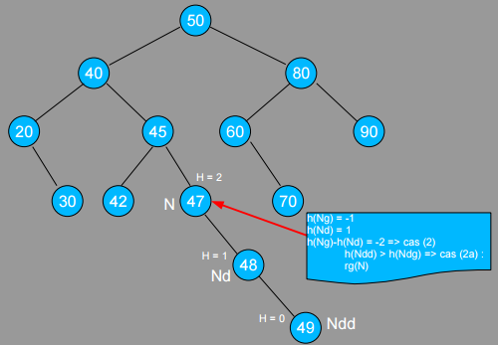
Exemple d'ajout : 49

Slide 23
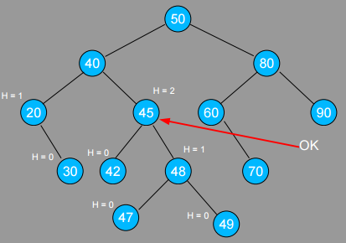
Exemple d'ajout : 49

Slide 24
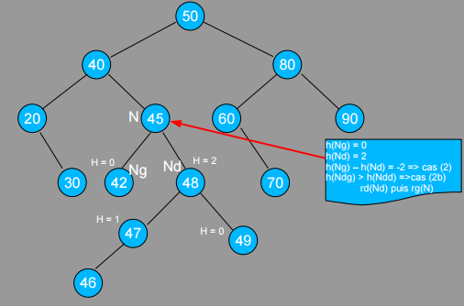
Exemple d'ajout : 46

Slide 25
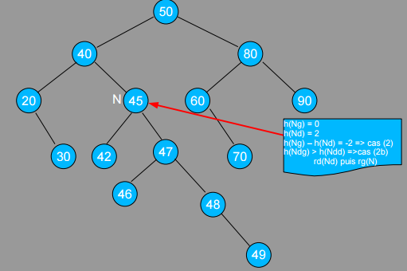
Exemple d'ajout : 46

Slide 26
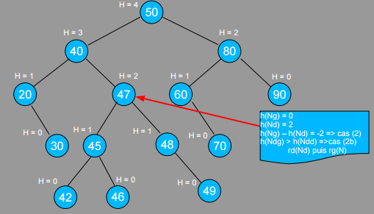
Exemple d'ajout : 46

Slide 27
Suppression d’un élément
Pour rééquilibrer un arbre AVL après une insertion, une seule rotation ou double rotation suffit.
Pour rééquilibrer un arbre AVL après une suppression, il faut jusqu’à h rotations ou double rotations (h est la hauteur de l'arbre).

Slide 28
Les tables de hachage
Problème
Les listes chaînées ont un gros défaut lorsqu'on souhaite lire ce qu'elles contiennent : il n'est pas possible d'accéder directement à un élément précis.
Il faut parcourir la liste en avançant d'élément en élément jusqu'à trouver celui qu'on recherche.
Cela pose des problèmes de performance dès que la liste chaînée devient volumineuse.
Solution
Les tables de hachage représentent une autre façon de stocker des données. Elles sont basées sur les tableaux du langage C que vous connaissez bien, dorénavant.
Leur gros avantage ? Elles permettent de retrouver instantanément un élément précis, que la table contienne 100, 1 000, 10 000 cases ou plus encore !

